Slide 1
事業実施結果のご報告
平成３１年度島根県オープンデータ活用庁内普及事業
ＮＥＣソリューションイノベータ株式会社

Slide 2
ワークショップについて

Slide 3
参加者人数
参加者が４０歳台以上に偏っており、特に２回目のワークショップでは３０歳代以下の参加はありませんでした。業務都合で急遽欠席となるケースが散見され、出席率の向上と参加者の年代、性別のバランスが課題となっています。
延べ参加人数：２４

Slide 4
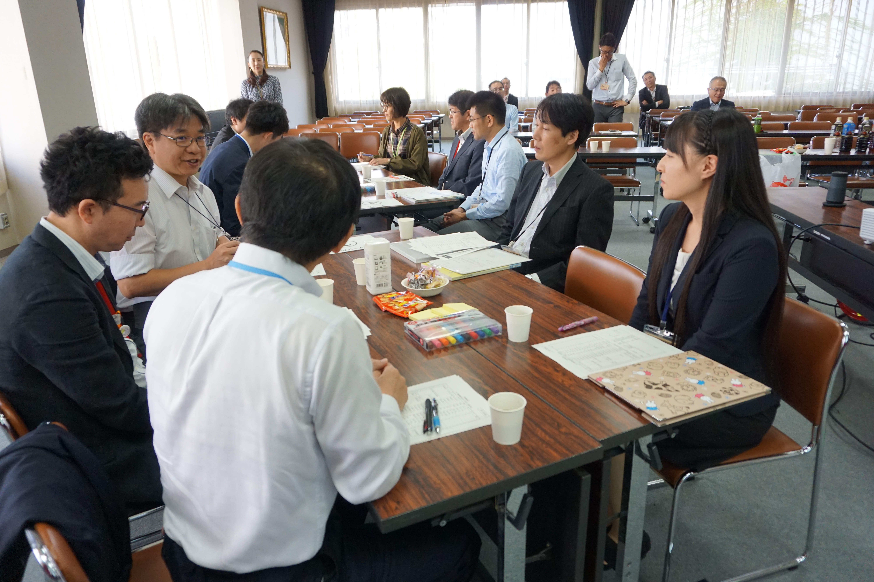
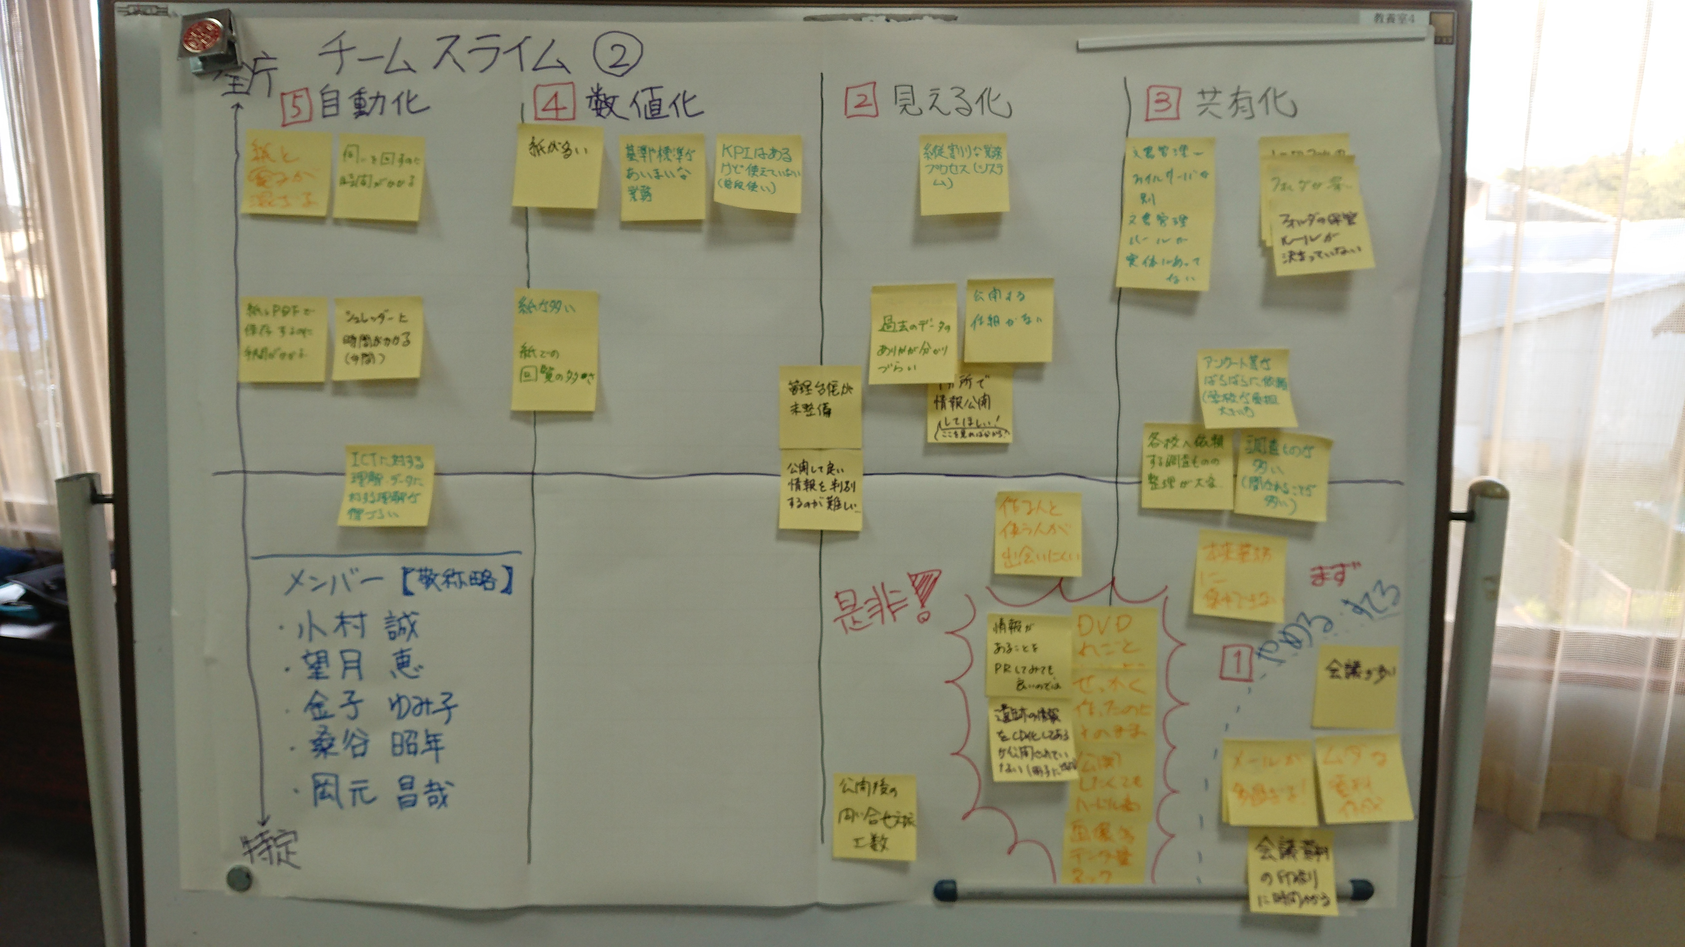
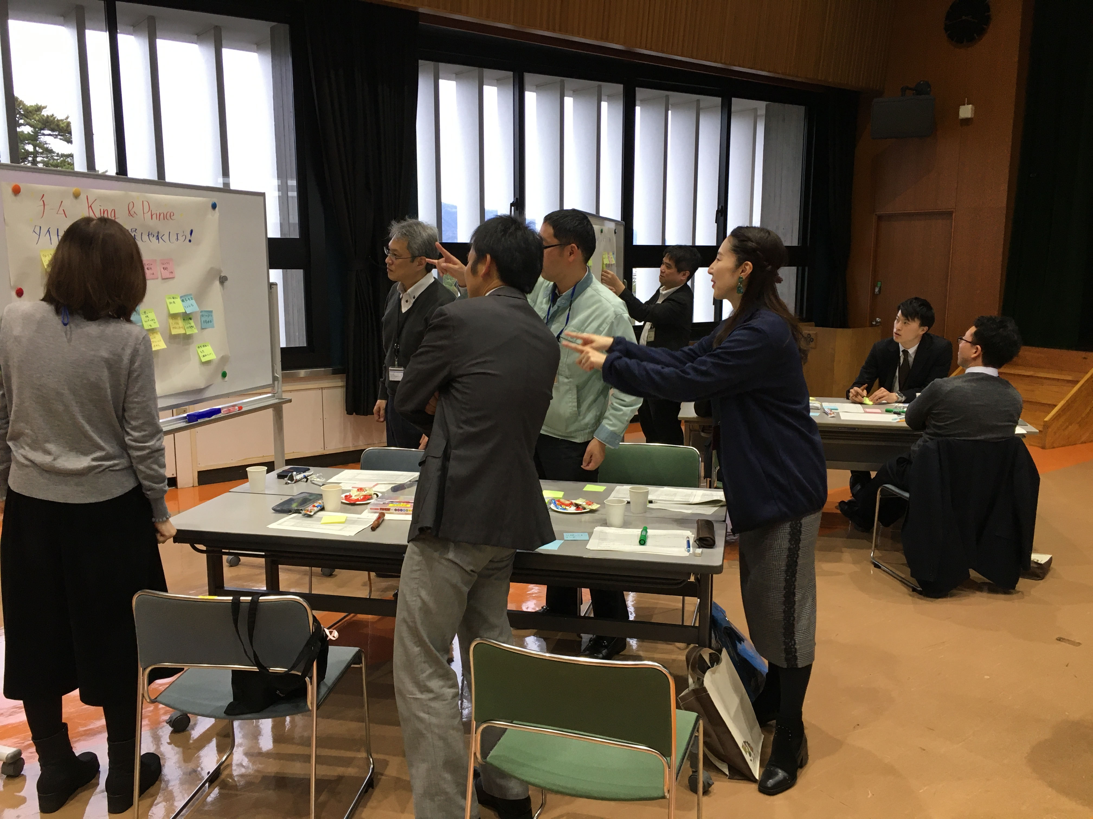
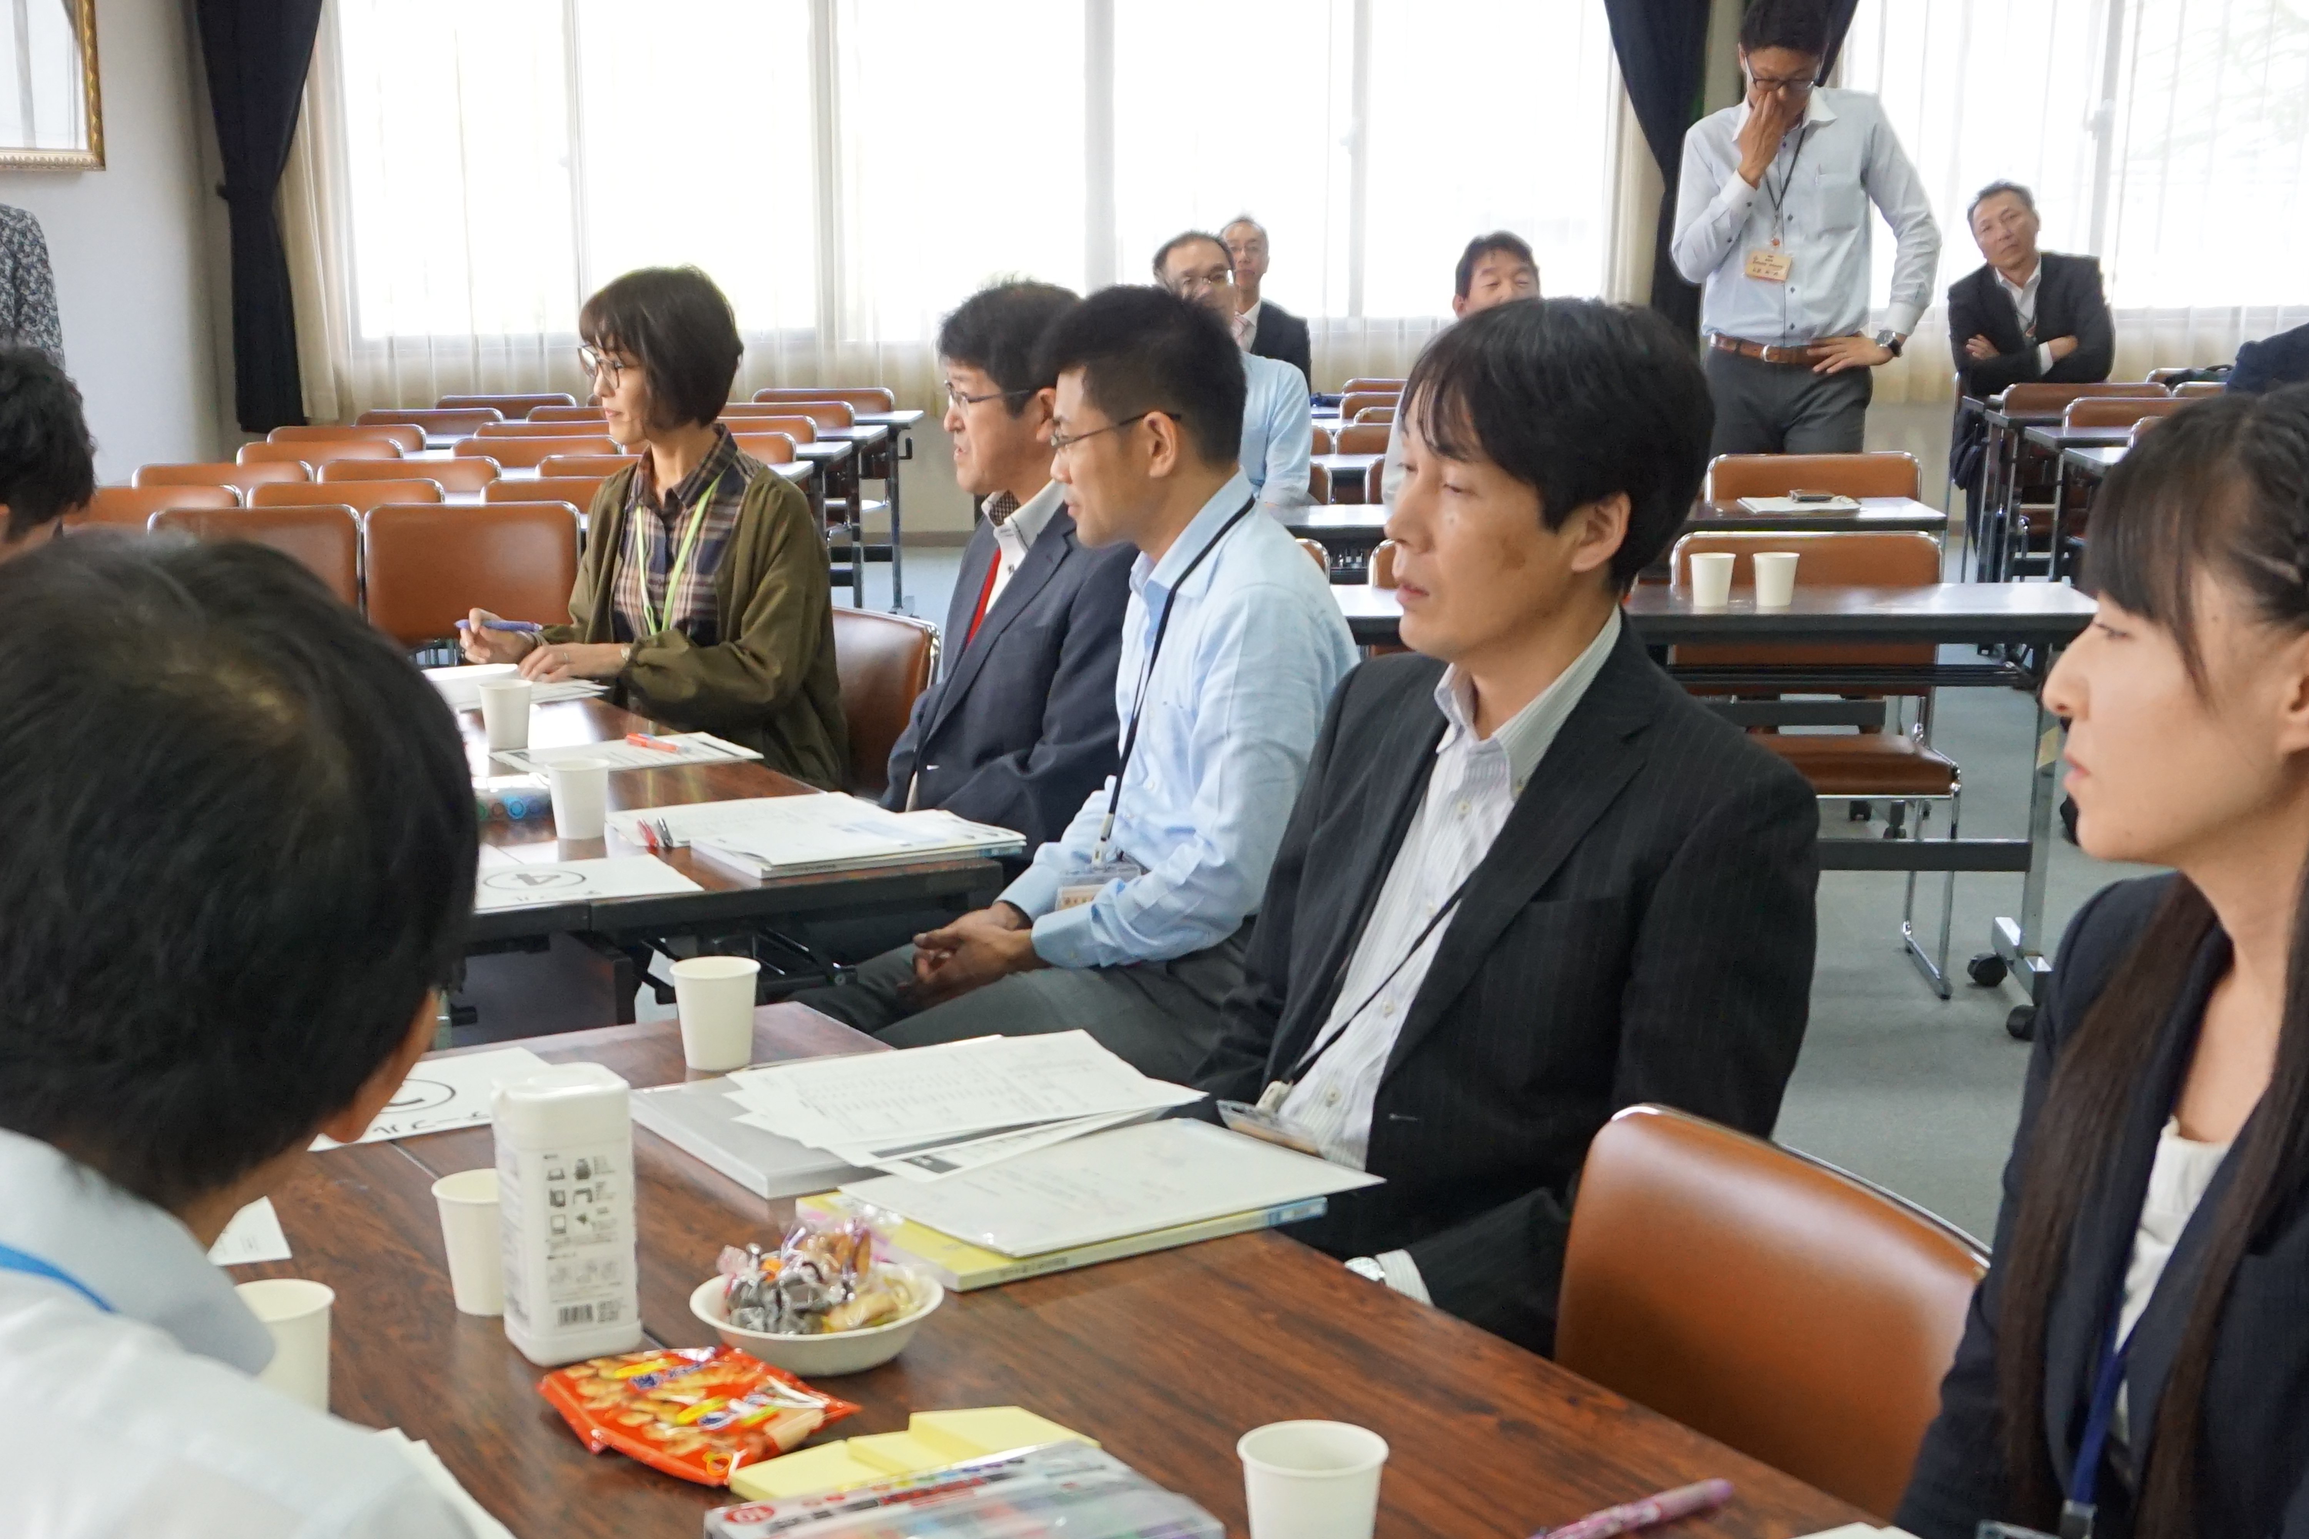
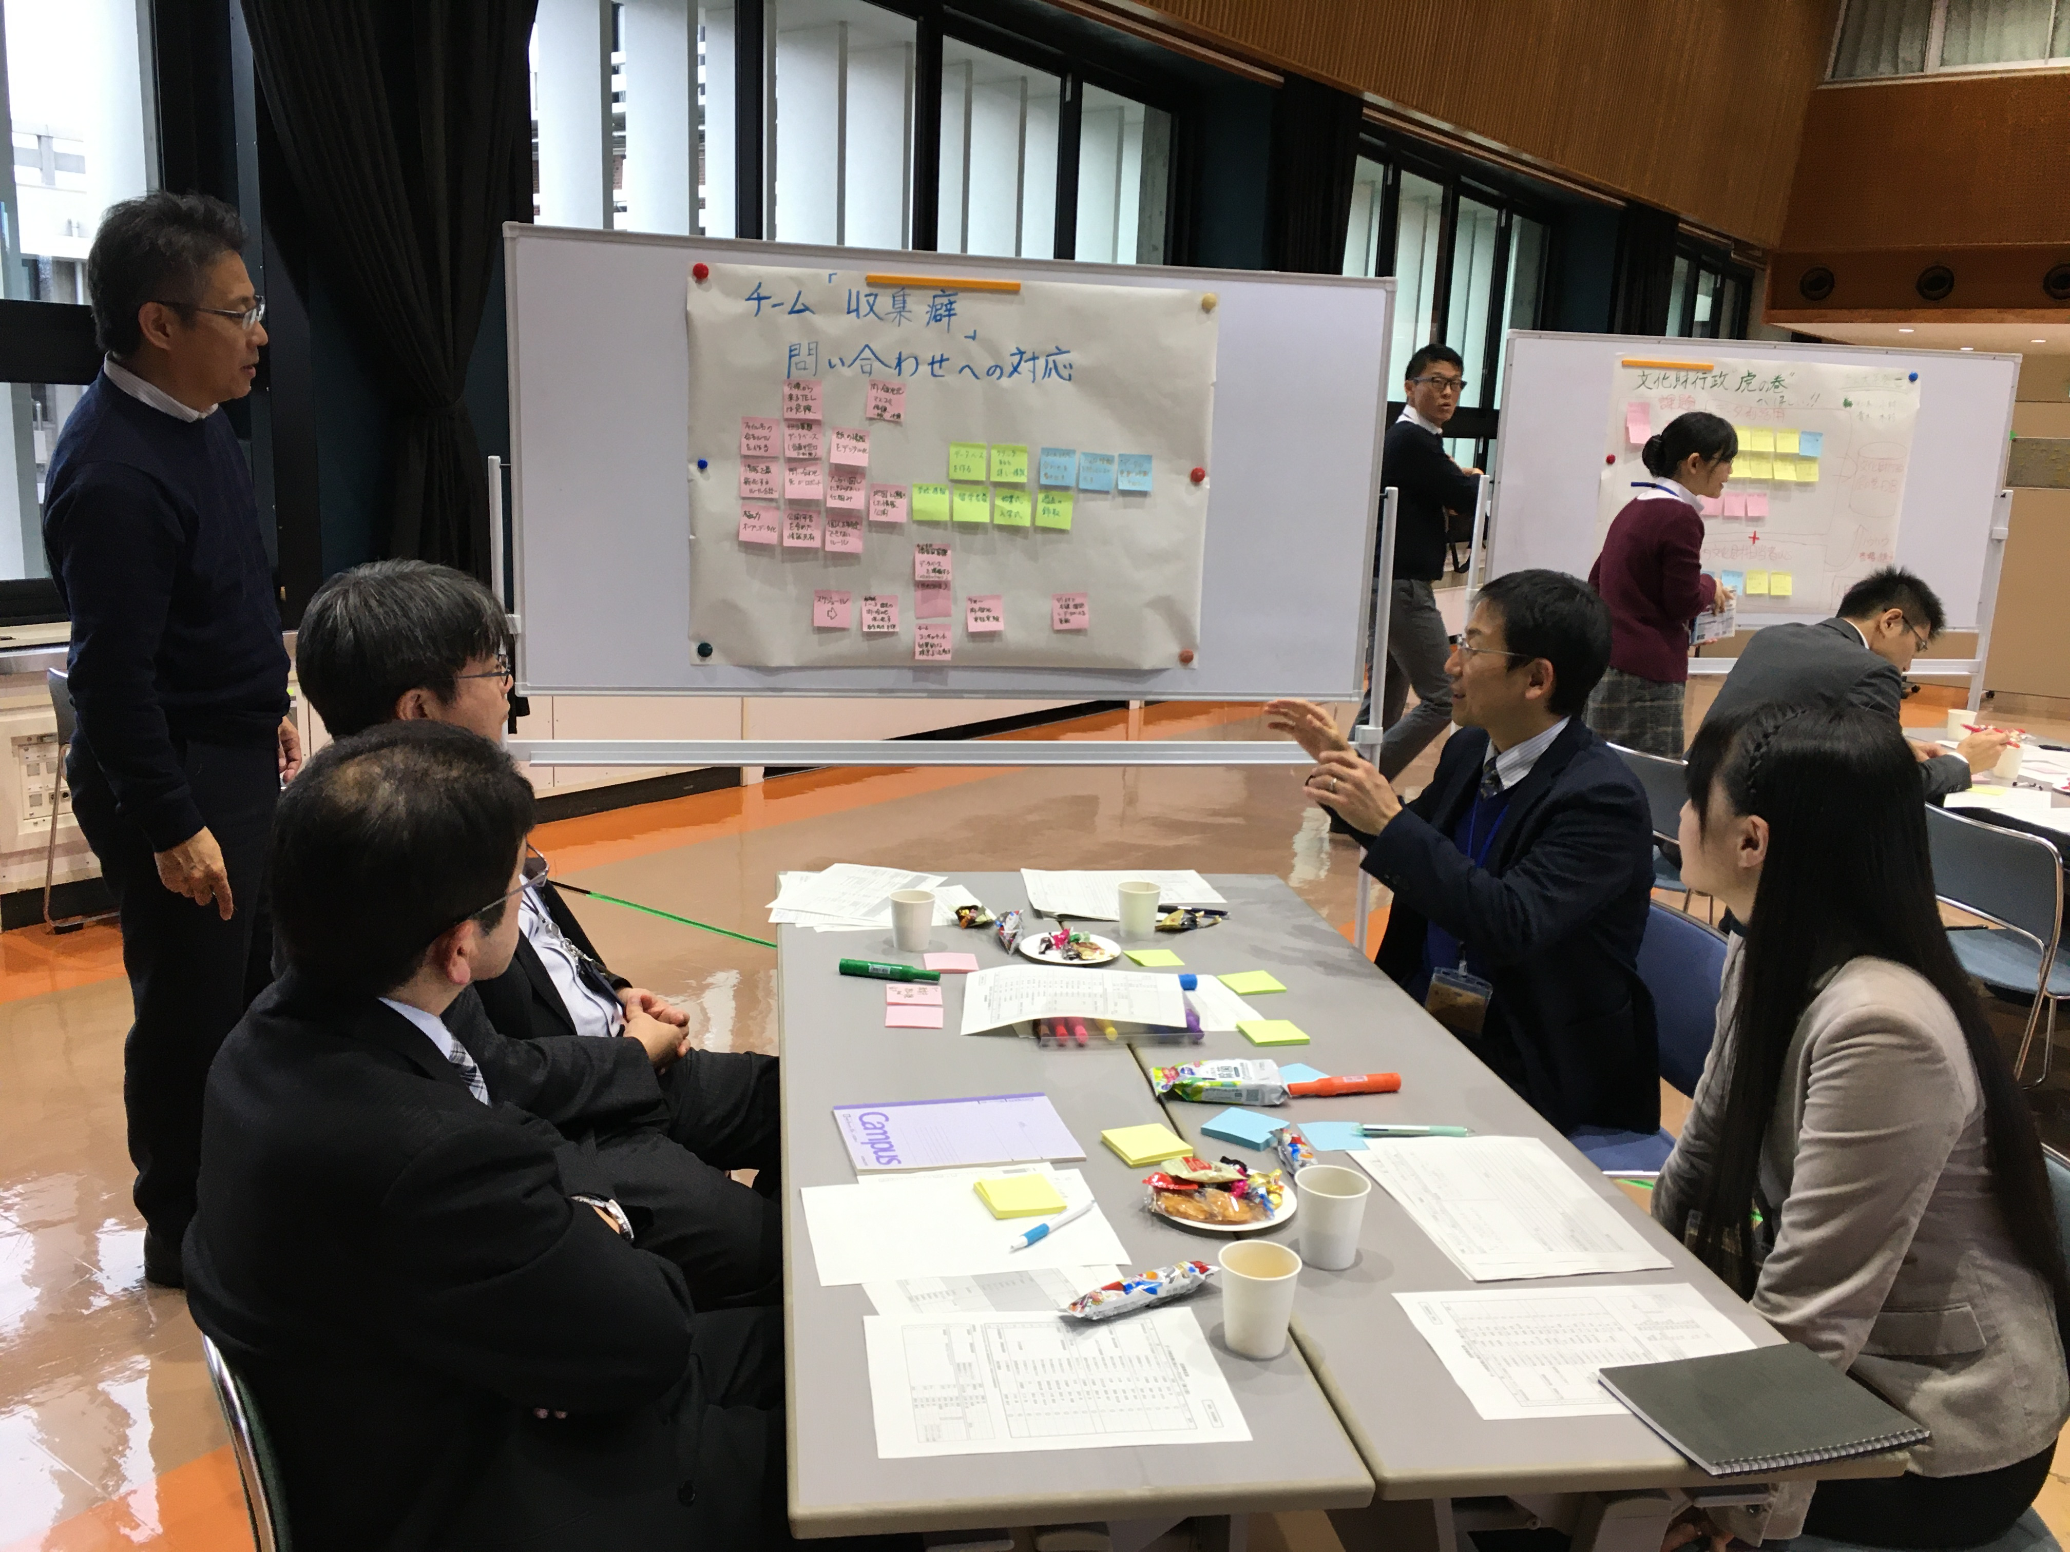
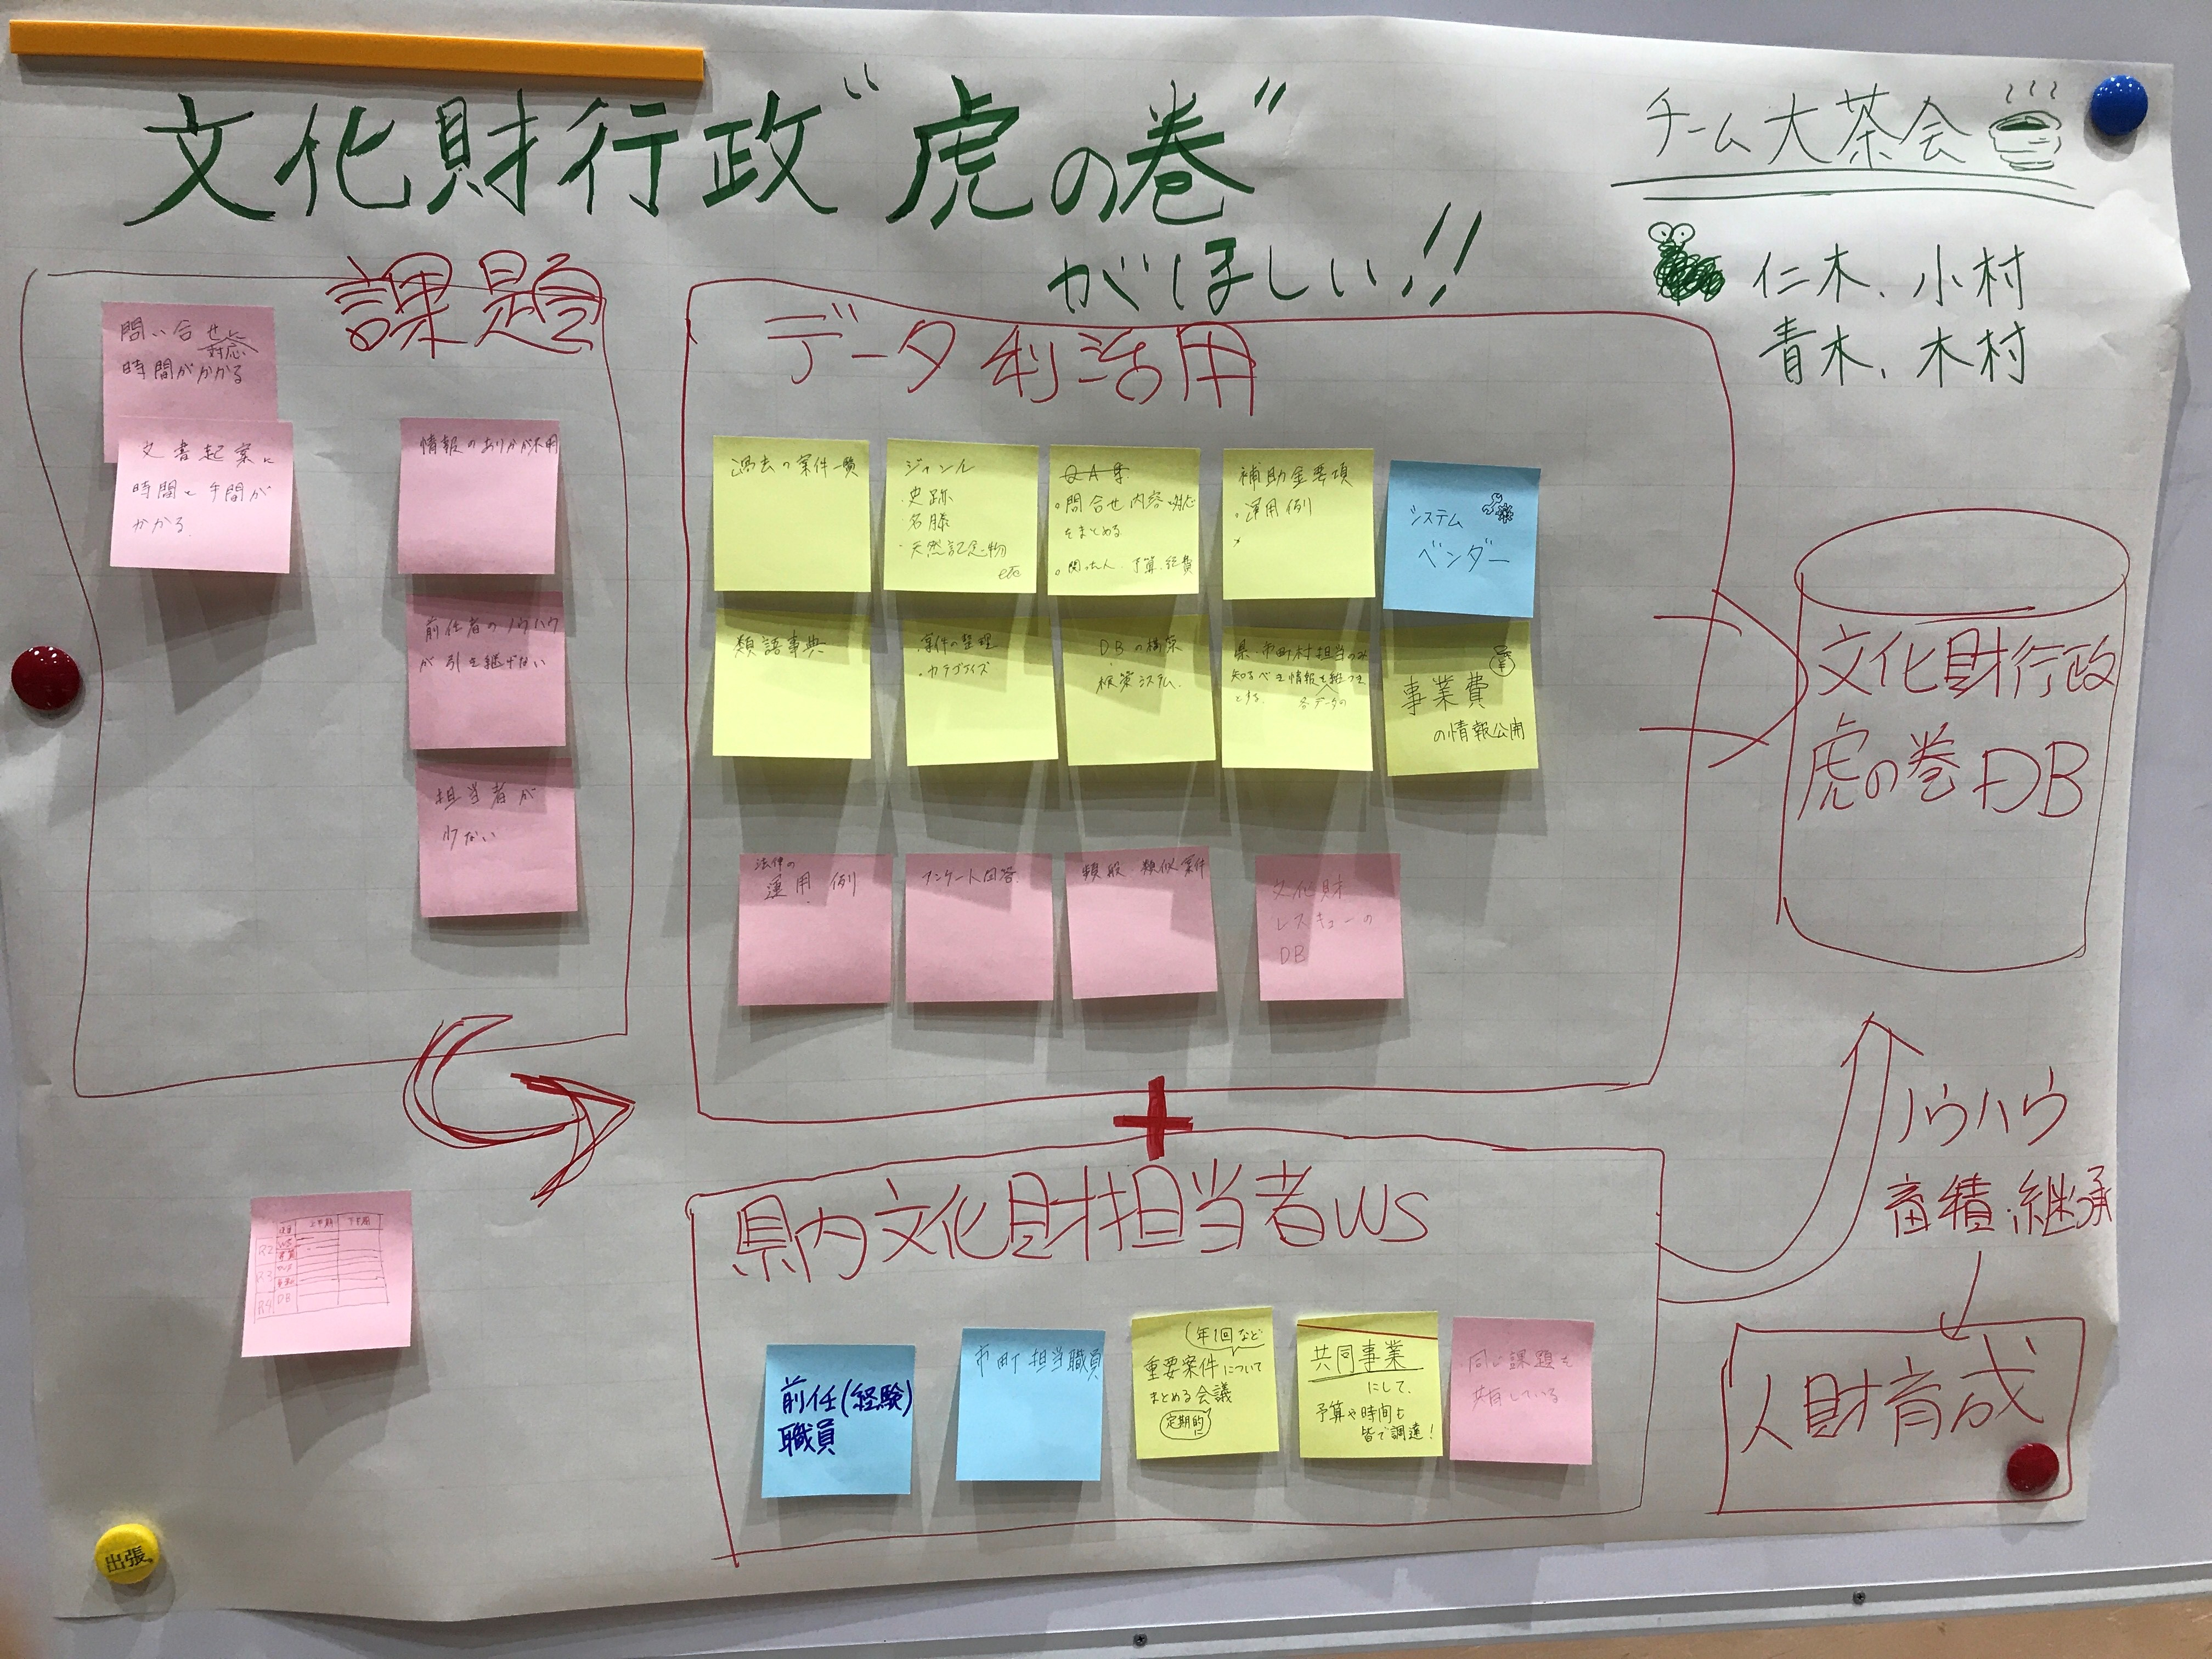
ワークショップ風景
ワークショップに参加頂いた皆さんと会場の様子になります。

Slide 5
課題抽出

Slide 6
抽出された課題の整理（件数）
課題抽出ワークショップでは、１３４件の課題が抽出されました。
内訳として、「情報公開」、「データ管理」、「情報検索・調査」、「稟議・申請・伺い」、「業務プロセス」に関する課題が全体の５１％を占めております。
課題解決に有効な対策としては、「共有化」と「見える化（データ化）」を合わせて６０％となりました。
６０％
５１％
※課題解決には、「自動化、数値(データ)化、見える化、共有化」のいずれが有効か判断して頂きました
※抽出された課題は、弊社にて整理・カテゴライズ致しました

Slide 7
抽出された課題の整理（件数）
件数の多いカテゴリについて内訳を確認すると、「共有化」と「見える化（データ化）」が解決に有効と判断された課題が多くなっています。課題抽出ワークショップにおいて、参加者が「紙資料や個人のノウハウなどデータ化されていないものがある」、「既存のデータも十分に活用（共有）しきれていない」と判断されたことが伺えます。

Slide 8
抽出された課題の整理（影響範囲）
抽出された課題の影響範囲についても判断していただきました（５：全庁に影響⇔１：特定部署）。「稟議・申請・伺い」「共有」「引継ぎ」に関する課題が、影響範囲が大きいと判断されているようです。逆に、「情報公開」に関する課題は件数は多いものの、影響範囲は限定的な傾向となっています。
30%
33%
10%
20%
5%
影響範囲
５：全庁 ⇔ １：特定部署

Slide 9
抽出された課題の整理（影響範囲）
全体平均の高かったカテゴリの内訳を確認すると、①紙資料によって非効率となっている業務、②データ化されていない共有できるはずの情報、③明示されていない手順やタスクが要因の課題ほど、影響範囲が大きくなっています。
①
②
③
②

Slide 10
抽出された課題（一部抜粋）
※２回目のワークショップで選択された課題です
課題カテゴリ | ID | 課題 | 補足 | 対策 | 影響範囲
 |  |  |  |  | ５：全庁 ↑ ↓ １：特定部署
情報検索・調査 | 5 | 資料探し（キーワード検索） | 電子データの検索が難しい、ファイル名、フォルダ構成などでは判断しづらい | 自動化 | 4
情報検索・調査 | 3 | 文書システムとファイルの連携 | 文書管理システムに登録の際、添付するようなファイルを紐づけする必要があるが、手間がかかる上、正しく登録されていないケースが多々あり、後から引用したい場合に検索することが困難となっている。 | 自動化 | 5
情報検索・調査 | 45 | 作る人と使う人が出会いにくい | データを探しづらい、データの管理ルールが徹底されていない | 見える化 | 2
紙資料 | 33 | 紙が多い |  | 数値化 | 5
紙資料 | 69 | 紙が多いので管理が大変 | 紛失や保管場所の問題もある | 自動化 | 4
業務プロセス | 41 | 縦割りな業務プロセス |  | 見える化 | 5

Slide 11
抽出された課題の考察
情報公開やデータ管理、検索に関する課題が多く抽出されました。中でも「データ管理」の課題は「情報検索・調査」の課題の一因にもなっていると推測されます。しかし、これらの課題は比較的影響範囲が狭いと認識されているようです。
一方で稟議や伺い、引継ぎ、共有に関する課題は影響範囲が広いと認識されていました。「稟議・申請・伺い」「引継ぎ」は所属課に依存しない業務であり、「共有」は所属課と他課の情報共有に関する課題であることから、このような傾向になったものと思われます。
また、「IT基盤」「セキュリティ」といった、業務で利用するIT環境に関する課題については、本事業とは別に対応を検討して頂けるものと考えます。

Slide 12
課題解決アイデア

Slide 13
課題解決アイデア（個人）
解決アイデアシート
抽出課題 ID | タイトル | 困りごと | 解決方法 | データ | 利用方法 | 仲間 | やってもらいたいこと | 解決するための課題
 | データの活用 | 観光のデータ分析が十分にできていない | データの共有化 システム化 AI活用 | 宿泊施設の実績 | 登録数の増減 | 健康福祉部 | データベース化 | 予算
 |  |  |  | 観光地点の来訪者数
41 | 教育見える化基盤の導入（教育に化学的を！！） | 予算検討時、教育施策の正当性を伝えるとき、データがない（もしくは不足）して、感情でしか伝えられない | 各課・室が持っているデータをクロス分析する基盤を作る 企業や民間の方と一緒にデータを分析する習慣を作る | 教育の非認知データ | クロス分析する | society4.0を理解する人（企業、公務員） | データを集め・活用する | クロス分析をスモールスタートで実現してみせる（共感を得る） 県庁に散らばっているデータを徐々に統合する
 |  |  |  | 教育の認知データ | クロス分析する | 科学が好きな公務員 | データを集め・活用する
 |  |  |  | 関連部署のデータ（例：健康福祉部） | クロス分析する | 各課・各部の理解ある人 | データを集め・活用する
33 | 紙の資料が多い | 紙の資料が多い | 紙決済⇒電子決済（研修で共通理解、よういドン！で） 簿冊（紙）⇒電子化（意識を変える） ※研修：よさを周知⇒必要感orトップダウンで | 全てのデータ |  | システム運用に関する専門家 | 研修職員のシステム活用に関しての共通理解 | 意識を変えるのが難しい 一斉に行う必要あり

Slide 14
課題解決アイデア（個人）
解決アイデアシート
抽出課題 ID | タイトル | 困りごと | 解決方法 | データ | 利用方法 | 仲間 | やってもらいたいこと | 解決するための課題
5 | ファイル名、フォルダ構成などでは判断しづらく、キーワード検索もできないため、電子データの検索が困難 | 見つけたいファイルやフォルダがすぐ見つけられない（深いところにありすぎたり・・・） 似た名称のファイルやフォルダがありすぎ | フォルダ等のタイトルをつける時のルールを統一しておく（日付、会議や調査名・・・など） むやみにコピーを作成しない |  |  | 指導課内の他のスタッフ（他の部屋） | データをしまっておく場所を共有したい
45 | データを探しづらい データの管理ルールが徹底されていない | 過去のデータを見たいがどこにあるかわからない 他部署が作成した通知文などを見たいが探すのに時間がかかる（どの部署が作成したかわからない、どこを探せばよいかなど） | 課内・グループ内共通のフォルダの作成ルールを決める（大枠だけでも） 文書等を検索機能を充実させる

Slide 15
課題解決アイデア（個人）
解決アイデアシート
抽出課題 ID | タイトル | 困りごと | 解決方法 | データ | 利用方法 | 仲間 | やってもらいたいこと | 解決するための課題
3 |  | 維持案件と解決案件の継承 ※ノウハウの継承がされない（２~３年で異動） ・経験値による判断のノウハウ ・類似案件の判断－解決案件にヒントあり | 忘備録の作成 例 市町－埋蔵 －史跡 －その他 | 過去の届け出案件 | 台帳の整理 | 管理指導スタッフ | 特殊案件は継続協議と解決案件を明確に分類する
 |  |  |  | 協議案件一覧 | 市町単位のフォルダ
 |  |  |  | 特殊案件一覧 | 市町単位のフォルダ
69 | 紙が多いので管理が大変／データが探しづらい | 縦書きの書類をPCで読みづらい | ルールを決めて徹底する 保存する内容を徹底し伝える 文書自体の押印等をやめメール等で読みやすいものに改める 文書全体が読みやすいように縦型のモニターにする | 教育庁内のデータを共有 | 外部からの質問への対応 |  | シングルサインオンにしてもいたい
 |  |  |  |  |  |  | 音声を文字にしてもらいたい
 |  |  |  |  |  |  | データベースを使って欲しい（県立高校だけでも）

Slide 16
課題解決アイデア（チーム）
サマリ
チーム名 | タイトル | 概要 | 想定 期間 | ポイント
King & Prince | データを探しやすくしよう！ ～ライブラリ登録キャンペーン～ | ライブラリへの情報登録促進と、登録ルールの整備によって情報検索を効率化する | ３か月 | 既存システムの活用により、ITシステム等の追加不要（即着手可能）
収集癖 | 問合せへの対応 | 問合せ窓口と必要情報を一元管理するDBを作成し、問合せ業務を効率化する | ７か月～ | 情報の更新や、ロボットによる対応など、将来の運用や拡張性も考慮
大茶会 | 文化財行政“虎の巻”が欲しい！！ | 文化財や過去事例のDB化と、関係者によるワークショップによって業務の効率化と人材育成を実現 | ２年 | ノウハウのデータ化による蓄積・継承と人材育成にも着目
虫歯知らず | データ分析 | 観光関連データのクロス分析により、旅行者と観光収益の増加を目指す | － | 存在しないデータの新規作成や、民間データの入手、収集したデータを複数部署で活用することを想定

Slide 17
課題解決アイデア（チーム）
チーム ：King & Prince
タイトル：データを探しやすくしよう！ ～ライブラリ登録キャンペーン～
1か月
1か月
1か月
定期的にデータをアップする
（月1回）
スケジュール
情報責任者
各部門担当者
他部門の欲しい情報を出す
自部署の上げる情報を整理
出せるか検討
ライブラリ登録
職員の意識を変える
持っている情報をライブラリに載せる意識付け
システム操作の研修
することの良さを共有する
ライブラリに上げてない情報がある
効果
情報の共有化が図れる
既存システムが活用できる
データ検索にかかる時間短縮になる
部署間のデータ共有の意識が根付く
課
題
担当者を決める
フォルダの交通整理担当の設置
全庁ルール作り
データ名称についてルール作り
公開ルールの作成（1か月)
フォルダの作り方など
フォルダ作成について全庁ルールを決める
データをアップする担当を決める
フォルダが分かりにくい

Slide 18
課題解決アイデア（チーム）
問合せ元はマスコミ、他課、一般、他県
代表電話にかかって来るTELは危険
チーム ：収集癖
タイトル：問い合わせへの対応
アイデア
対策
将来構想
ファイル名の命名ルールを作る
情報を最新化するルールを作る
紙の情報をデジタル化
どんな情報を持っているか示す
極力オープンデータ化
個人を特定できないルール
たらい回しにならない仕組み
担当業務データベース(当直や窓口で利用）
データベースを作る
クリックすると詳しい情報
問合せ先がロボット
地図と連動した情報公開
登録すべき情報
よくある問い合わせを書き出す
留学者数
学校情報
始業式、入学式
過去の録取
公開可否を決めた情報共有
授業日数
その他教育関連の情報更新
運用時の課題と対策
データの更新時期を決めておく
５／１付で各課確認しデータを更新
スケジュール
１～３月（教育関係各課）
過去の問い合わせ先を洗い出す
４～６月（情報政策課）
データベースを準備する
(ODカタログサイト) ※庁内クローズ
７月～
問合せ実証実験
４～６月（コンサルタント）
効果的な検索方法を考える

Slide 19
課題解決アイデア（チーム）
チーム ：大茶会
タイトル：文化財行政“虎の巻”が欲しい！！
課題
データ利活用
問合せ対応に時間がかかる
文書起案に時間がかかる
過去の案件一覧
ジャンル(史跡、名勝、天然記念物etc)
問合せ内容と対応をまとめる
関わった人、予算、経費
補助金要項、運用例
類語辞典
案件の整理。カテゴライズ
DBの構築、検索システム
県市町村担当のみ知るべき情報を各データのひも付きとする
事業費の情報公開
文化財行政
虎の巻ＤＢ
情報のありかが不明
前任者のノウハウが引き継げない
担当者が少ない
法律の運用例
アンケート回答
頻繁、類似案件
文化財レスキューのDB
スケジュール
 | 項目 | 上半期 | 下半期
令和２年度 | ＷＳ
 | 予算
令和３年度 | ＷＳ
 | 事業化
令和４年度 | ＤＢ
文化財担当者ワークショップ
ノウハウ
蓄積・継承
前任（経験）職員
市町担当職員
重要案件についてまとめる会議
※年一回など定期的に
共同事業にして予算や時間もみんなで調達
同じ課題を共有している
人材育成

Slide 20
課題解決アイデア（チーム）
チーム ：虫歯知らず
タイトル：データ分析
課題
目標
分析内容
データ
旅行者増やしたい
観光収益増やしたい
旅行者の特徴を知りたい
島根の魅力の明確化
旅行者傾向分析
観光ルート分析
データ分析の専門家
フリーWifiなどによる情報収集
データ投稿サイト
ないデータは自身で集める
所持データ一覧の公開
欲しいデータを共有する
簡単な分析ツール
データ有無のFAQサイト
マッチングサイトを作成する？
旅行者の詳細なデータが欲しい
データ入手時にあらかじめ目的を共有
仲間
解決方法
提供側
旅館、ホテル
お土産屋
旅行者
観光関連施設
健康福祉部にデータを整理、入力してもらう
旅行者行動ルート入力サイト（クーポン貰える）
データを提供
してもらう
活用側
土木部（道路）
健康福祉部

Slide 21
課題解決アイデアの考察
解決アイデアとしては、「ＡＩ」や「データ共有」、「クロス分析」などＩＴやスキルを必要とするアイデアがある一方で、「予算」や「職員の意識」などＩＴによらない解決アイデアもあり、参加者の立場や知見、知識・経験によって様々なアイデアを考えて頂くことができました。アイデアを共有し、ディスカッションすることで新しい視点や気づきを得る機会になったものと考えます。

Slide 22
課題解決アイデア実現のために

Slide 23
課題解決アイデア実現のために
チーム名 | アイデアの概要 | アイデア実現のための提言
King & Prince | ライブラリへの情報登録促進と、登録ルールの整備によって情報検索を効率化する | 情報責任者、各部門担当者の業務調整（負荷軽減） 登録、利用(した／された)実績に応じた「課」の評価基準の設定 重点的に取り組む課を選定（定期イベント化して持ち回りとする） 保有情報調査で「公開可」「庁内のみ公開可」と回答のあった情報は全て登録する
収集癖 | 問合せ窓口と必要情報を一元管理するDBを作成し、問合せ業務を効率化する | 問合せ窓口と対応内容の整理、見直し 最初期段階からシステムベンダが参画し、費用を抑えた実現方法を検討
大茶会 | 文化財や過去事例のDB化と、関係者によるワークショップによって業務の効率化と人材育成を実現 | 文化財担当者のワークショップを先行して実施し、課題とニーズを確認して必要な機能を整理 最初期段階からシステムベンダが参画し、費用を抑えた実現方法を検討
虫歯知らず | 観光関連データのクロス分析により、旅行者と観光収益の増加を目指す | データ分析人材の育成（もしくは招聘） 民間のデータ提供者とのデータ共有の仕組み構築 分析結果のオープンデータ化（民間業者への提供）

Slide 24
参加者アンケート

Slide 25
参加者アンケート
本事業の実施前後で参加者の意識の変化を把握し、事業の効果を定量的に把握するためにアンケートを実施させて頂きました。
Q1:データは自分の業務に直接的に関係していると思う | 6:強く思う⇔1:全く思わない
Q2:データが課題解決や業務改善に使えるイメージがある | 6:とてもある～1:全くない
Q3:今以上にデータを業務に活用することは容易だと思う | 6:強く思う⇔1:全く思わない
容易だと思わない場合、その理由(複数回答可) □時間が無い □活用方法が分からない □職場の理解が得られない □何の役に立つかが分からない □その他[ ]
Q4:課題解決や業務改善に役立つと思うIT技術がある | 沢山ある６～全くない１
具体的なキーワード(いくつでも 例：AI、IoT) [ ]
Q5:所属課の保有データを庁内で共有したいと思う | 6:強く思う⇔1:全く思わない
共有したいと思わない理由(複数回答可) □時間が無い □手間がかかる □他部門では活用されないと思う □何の役に立つかが分からない □その他[ ]
Q6:所属課以外の保有データに興味がある（業務で使いたい） | 6:強く思う⇔1:全く思わない
Q7:庁内のデータ共有が庁内連携を活性化させると思う | 6:強く思う⇔1:全く思わない
Q8:庁内連携は課題発見や解決に役立つと思う | 6:強く思う⇔1:全く思わない

Slide 26
参加者アンケート
全体を通して、データと業務との関連や課題解決への利用(Q1,2)、庁内連携の有効性など(Q7,8)については高い数値が出ていますが、具体的な活用方法やIT知識(Q3,4)に対して数値が低くなっています。
事業実施後には、データと業務との関連や課題解決への利用(Q1,2)、庁内連携の有効性など(Q7,8)について更に数値が向上しました。その一方で、個人で見ると具体的活用方法やIT知識、データ(Q3~6)に関する数値が下がったケースがありました。具体的なアイデアを検討したことで知識やスキルの不足、各課保有データの実情を意識された結果と推測しています。
(人)

